Slide 1

코스믹 듀얼 나이트
네트워크 프로그래밍 설계 최종 제출용 게임

Slide 2
게임 기획
플랫폼 : PC
장르 : 저격 아케이드 대전
게임 목표 : 서버를 통해 통신하고 대전할 수 있는 게임을 만들어보자.

Slide 3
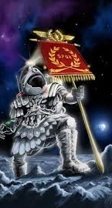
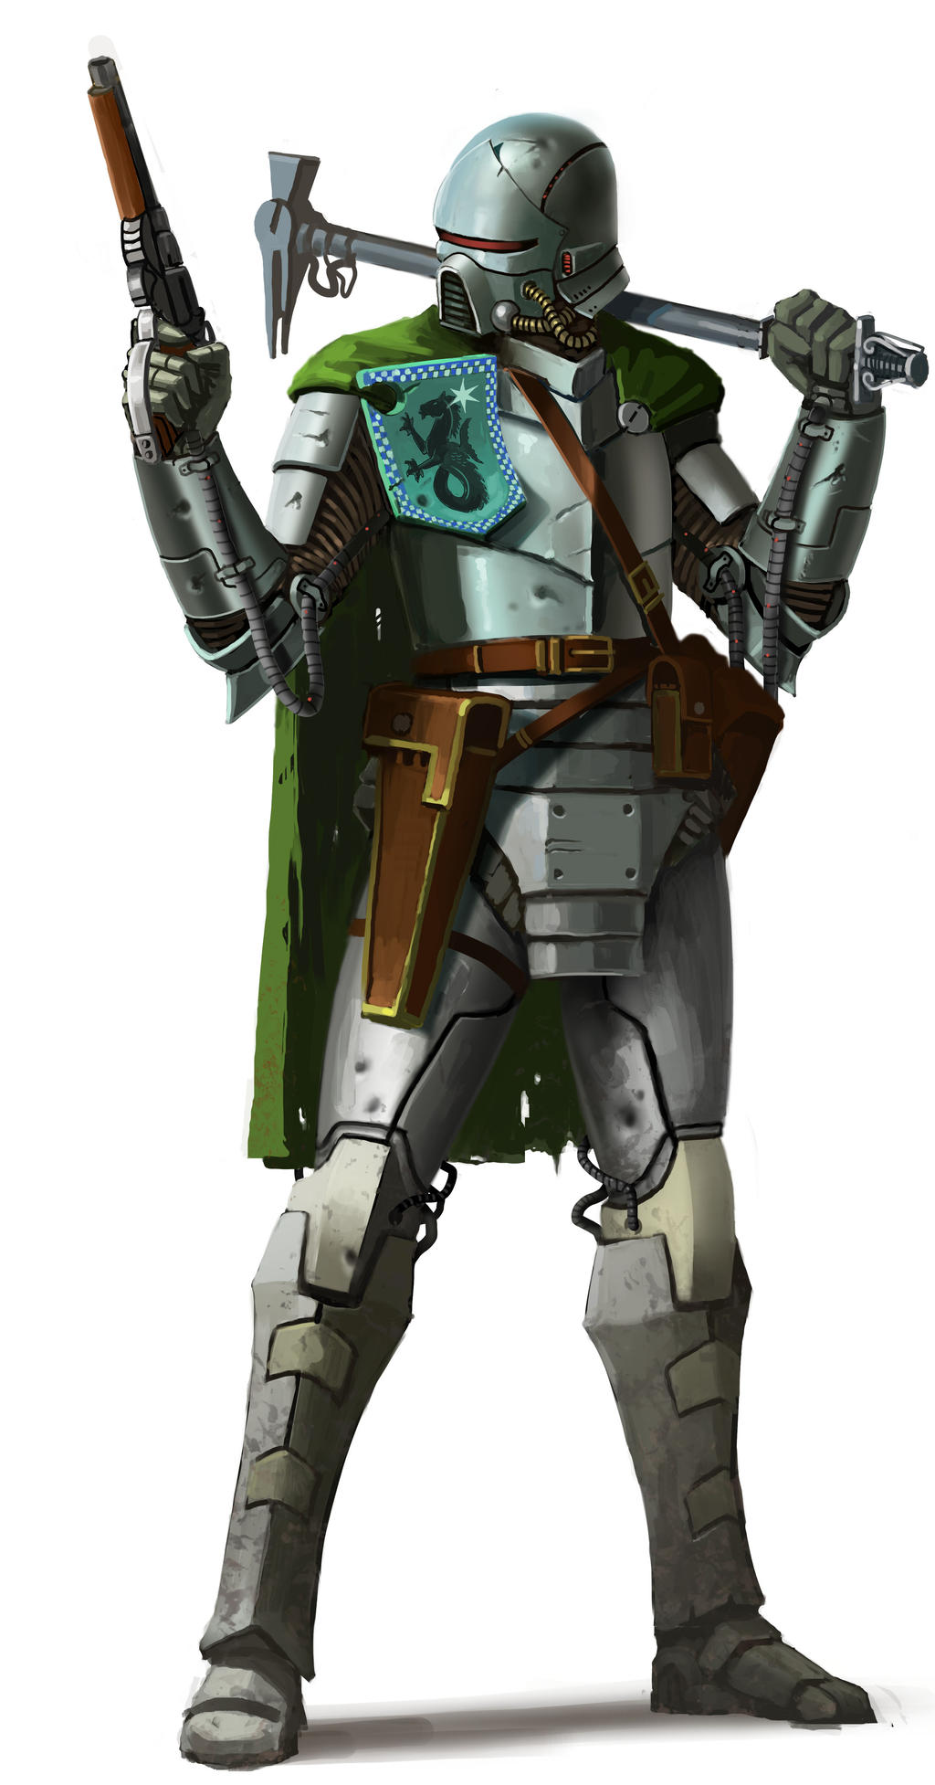
우주 결투
때는 신성로마제국이 세계를 정복한 뒤 달을 점령한 이후의 일입니다.
서로 사랑하는 디지털 캐릭터를 얻기 위해 달에 있던 기사와 지구사이에 있던 기사 사이에서 결투가 일어났습니다.
전쟁 하는 별사이의 거리가 너무 멀어서 검을 휘두른 다음의 시간이 걸립니다.
최대한 상대방의 위치를 예측해서 맞추면 승리합니다.

Slide 4
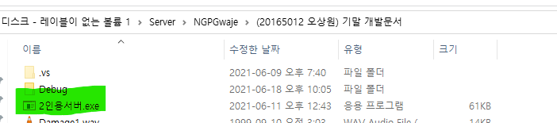
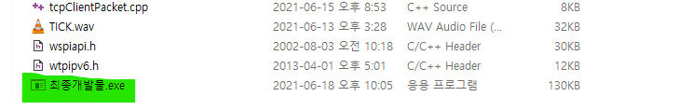
게임을 키는 방법
먼저 2인용 서버를 킵니다
폴더안에 있는 최종 개발물.exe를 누릅니다.

Slide 5
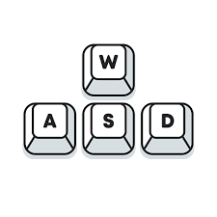

조작
WASD로 움직입니다
마우스로 총을 쏩니다.

Slide 6
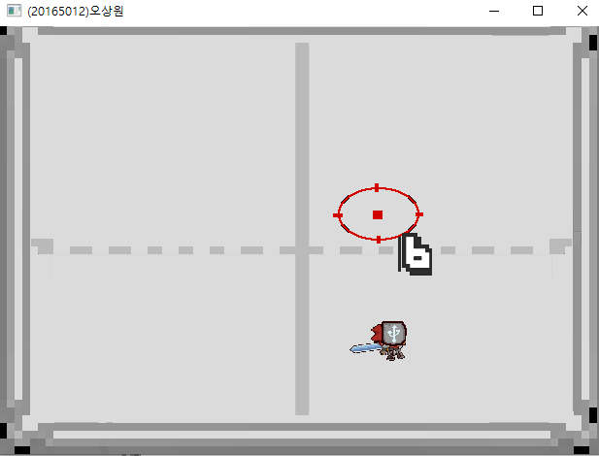
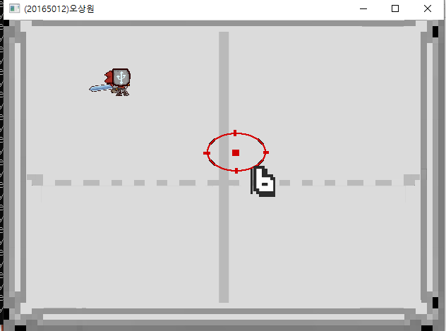
배치
초기 플레이어의 위치는 rand()를 사용해 무작위로 설정이 됩니다.

Slide 7
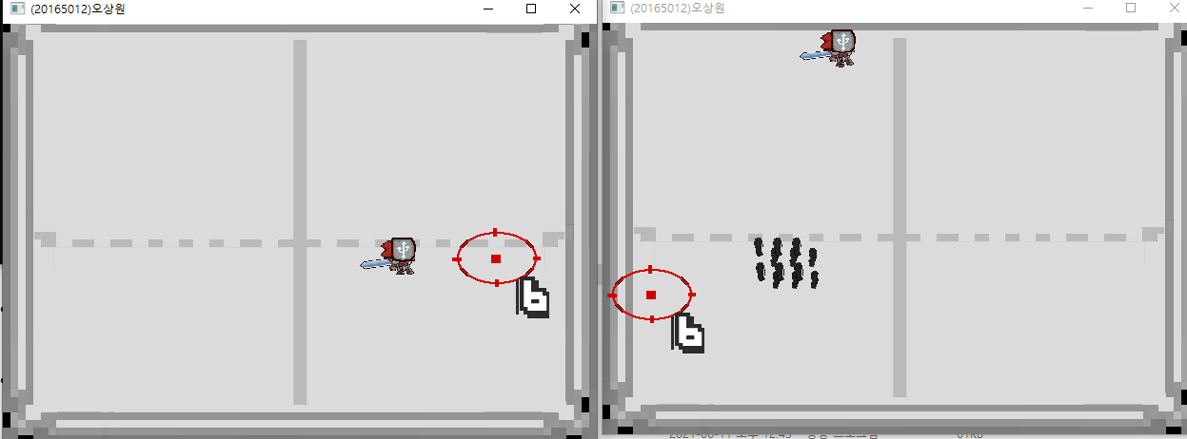
상대방 인지
플레이어와 적은 상대방이 어디로 이동하는지 이동 할 경우 0.5초 뒤 알 수 있습니다.
계속 가만히 있음으로 위치가 노출 안되는 재미없는 상황을 못하게 하기위해 몇 초마다 플레이어의 위치는 이동하지 않아도 전송 됩니다.

Slide 8
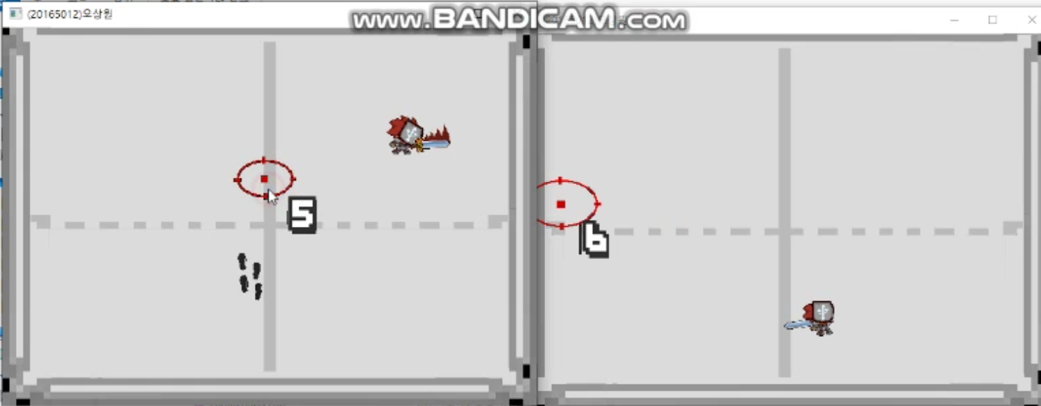
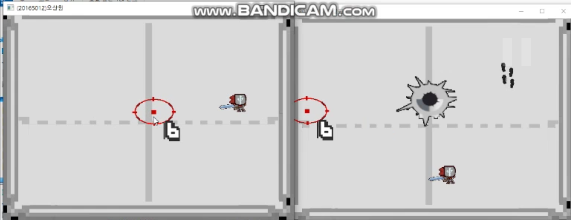
적을 사격
사격 한 총은 발사된 지 몇 초 있다가 도착하며
사격 된 총알이 도달하기 전까지 상대방은 이를 인지할 수 없습니다.
총알의 수는 6발로 총알이 적에게 도달하면 한 발씩 리로드 됩니다.
상대방을 한 발이라도 먼저 맞춘 상대가 즉시 승리합니다.

Slide 9
초기 목표
총 쏘고 피하는 게임에서 다양한 바리에이션을 주고 싶었습니다.
시간에 따라 달과 지구사이의 거리를 조절해 총알이 맞는 시간을 바꾸고 총알의 반경, 총알 휘두르기 가능 숫자, 적의 움직임이 보이는 시간의 지연을 조절하는 등 총알의 다양한 바리에이션 (샷건, 레이져빔등)들을 넣어보고 싶었습니다.
그러나 안타깝게도 저에게 이를 소화할 수 있는 여유가 없었습니다.

Slide 10
감사합니다.

